Slide 1
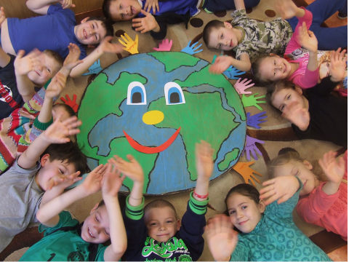


„Ochrona różnorodności biologicznej i ekosystemów na terenie Dorzecza Parsęty poprzez edukację dzieci i młodzieży”
Waldemar Miśko
Przewodniczący Zarządu ZMiGDP

Slide 2
Celem realizacji projektu
jest wzrost świadomości społecznej na temat różnorodności biologicznej oraz edukacja w tej dziedzinie w powiązaniu ze zmianami klimatycznymi i ekonomiczną wartością ekosystemów.

Slide 3
Główne działania w ramach projektu:
1) Organizacja 225 warsztatów edukacyjnych, które dotyczą tematu bioróżnorodności, zmian klimatu i znaczenia ekosystemów, w tym:
150 2-dniowych warsztatów dla uczniów z klas IV-VII szkół podstawowych i gimnazjum,
75 1-dniowych warsztatów dla uczniów klas I-III szkół podstawowych
2) Utworzenie 22 Pracowni Bioróżnorodności w wybranych szkołach podstawowych, zlokalizowanych na obszarze gmin zrzeszonych w ZMiGDP (po jednej szkole w gminie).

Slide 4
Główne działania w ramach projektu cd:
3) Organizacja dwóch konkursów:
konkursu fotograficznego „Bioróżnorodność wokół nas” skierowanego do uczniów szkół podstawowych i gimnazjum
konkursu na najlepszy scenariusz zajęć z zakresu bioróżnorodności „Żyj, poznawaj, rozwijaj się – chroń bioróżnorodność” skierowanego do nauczycieli
4) Opracowanie 1.000 sztuk albumów z najlepszymi zdjęciami dotyczącymi bioróżnorodności
5) Opracowanie 2.000 sztuk podręczników z najlepszymi scenariuszami wyróżnionymi w konkursie

Slide 5
Główne działania w ramach projektu cd:
6) Opracowanie mobilnej aplikacji internetowej dostępnej na urządzeniach mobilnych typu telefon komórkowy, smartfon, tablet. Aplikacja będzie posiadała między innymi funkcje:
Przewodnik po gatunkach roślin i zwierząt występujących na obszarze Dorzecza Parsęty
Interaktywne Dorzecze Parsęty – gry planszowe, ankiety, quizy
7) Stworzenie strony internetowej dedykowanej bioróżnorodności

Slide 6
Głównym założeniem jest, aby realizacja projektu, przyczyniła się do osiągnięcia następujących efektów:
zwiększenie wiedzy wśród dzieci i młodzieży na temat sposobów ochrony środowiska,
kształcenie umiejętności dostrzegania zjawisk w ekosystemach,
poszerzenie wiedzy wśród dzieci i młodzieży z zakresu różnorodności gatunkowej, warunków życia roślin i zwierząt oraz czynników wpływających na utratę bioróżnorodności,
przewidywanie i ocena pewnych następstw obserwowanych zjawisk przyrodniczych i czynów człowieka.

Slide 7
Do chwili obecnej zostało zrealizowanych 31 warsztatów 1- dniowych, w których udział wzięło 1.240 uczniów z klas I-III szkół podstawowych
oraz
17 warsztatów 2 - dniowych, skierowanych do uczniów klas IV-VI szkół podstawowych oraz gimnazjum, co pozwoliło przeszkolić 680 osób, w tym uczestników z klas IV-VI szkół podstawowych
W sumie zostanie przeszkolonych 9.000 osób (uczniów i opiekunów) z terenu województwa zachodniopomorskiego.
Warsztaty odbywają się w Ośrodku Edukacji Ekologicznej w Lipiu.

Slide 8
Kolejnym ważnym działaniem projektu jest utworzenie 22 Pracowni Bioróżnorodności w 22 szkołach podstawowych. Po przeprowadzeniu wizji lokalnej we wskazanych przez szkoły salach stwierdza się konieczność wykonania remontów i dodatkowych aranżacji. Sale są zniszczone, ściany podrapane, wykładzina zniszczona i porwana.
Wstępne wyliczenia realizacji projektu zakładały wykonanie działania w kwocie 1 694 000,00 zł, jednak w sytuacji dodatkowych remontów i aranżacji kwota znacznie ulegnie zwiększeniu. Dodatkowe środki będą musiały być pokryte przez gminy, w których będą Pracownie, jako wydatek niekwalifikowlany.

Slide 9
Wykaz szkół podstawowych, w których zostaną utworzone Pracownie Bioróżnorodności:
Miasto Kołobrzeg - Szkoła Podstawowa nr 4 im. I Armii Wojska Polskiego w Kołobrzegu
Gmina Grzmiąca – Zespół Szkół w Grzmiącej
Gmina Gościno – Zespół Szkół, Szkoła Podstawowa z Oddziałami Integracyjnymi w Gościnie
Miasto Szczecinek – Szkoła Podstawowa nr 7 im. Noblistów Polskich w Szczecinku
Gmina Bobolice – Zespół Szkół w Dargini
Gmina Karlino – Szkoła Podstawowa im. Bohaterów 6 Pomorskiej Dywizji Piechoty w Karlinie

Slide 10
Wykaz szkół podstawowych, w których zostaną utworzone Pracownie Bioróżnorodności cd:
7) Gmina Ustronie Morskie – Zespół Szkół w Ustroniu Morskim
8) Miasto Białogard – Szkoła Podstawowa nr 4 im. Mikołaja Kopernika w Białogardzie
9) Gmina Dygowo – Zespół Szkół we Wrzosowie
10) Gmina Szczecinek – Szkoła Podstawowa w Wierzchowie
11) Gmina Borne Sulinowo – Szkoła Podstawowa im. Jana Nowaka Jeziorańskiego w Bornem Sulinowie
12) Gmina Kołobrzeg – Zespół Szkół w Drzonowie
13) Gmina Rąbino – Szkoła Podstawowa im. Adama Mickiewicza w Rąbinie

Slide 11
Wykaz szkół podstawowych, w których zostaną utworzone Pracownie Bioróżnorodności cd:
14) Gmina Rymań – Szkoła Podstawowa w Rymaniu
15) Gmina Białogard – Szkoła Podstawowa im. Jana Brzechwy w Rogowie
16) Gmina Tychowo – Szkoła Podstawowa im. Adama Mickiewicza w Tychowie
17) Gmina Barwice - Szkoła Podstawowa w Barwicach
18) Gmina Sławoborze – Zespół Szkół Publicznych nr 1 im. Adama Mickiewicza w Połczynie Zdroju

Slide 12
Wykaz szkół podstawowych, w których zostaną utworzone Pracownie Bioróżnorodności cd:
19) Gmina Połczyn Zdrój – Publiczna Szkoła Podstawowa nr 1 im. Adama Mickiewicza w Połczynie Zdroju
20) Gmina Biały Bór – Szkoła Podstawowa nr 1 im. Henryka Sienkiewicza w Białym Borze
21) Gmina Siemyśl - Zespół szkół im. Noblistów Polskich w Siemyślu
22) Gmina Biesiekierz – Szkołą Podstawowa w Biesiekierzu

Slide 13
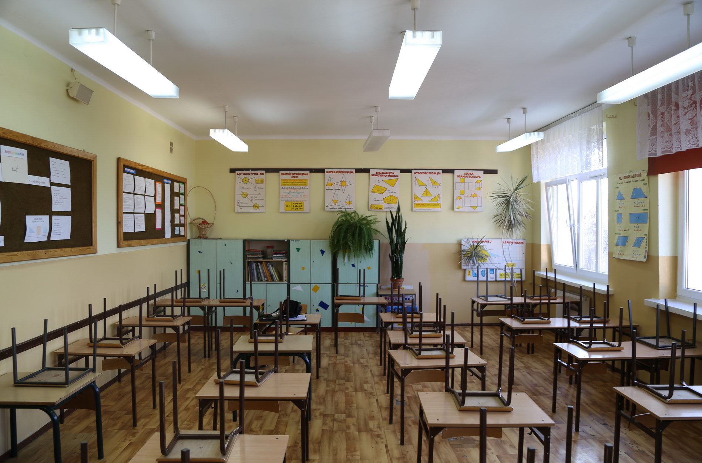
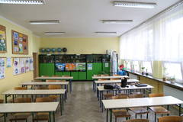
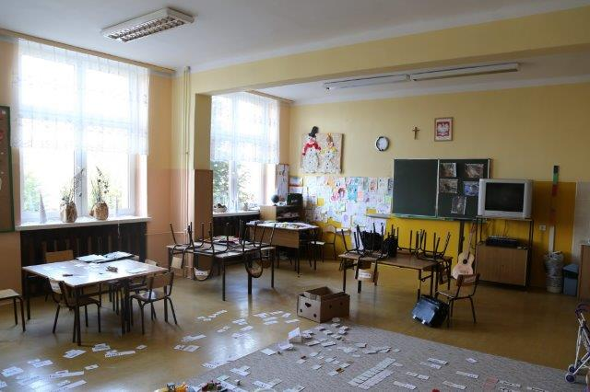
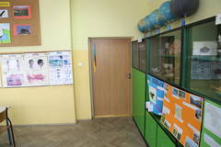
Przykłady niektórych sal wytypowanych na Pracownie Bioróżnorodności

Slide 14
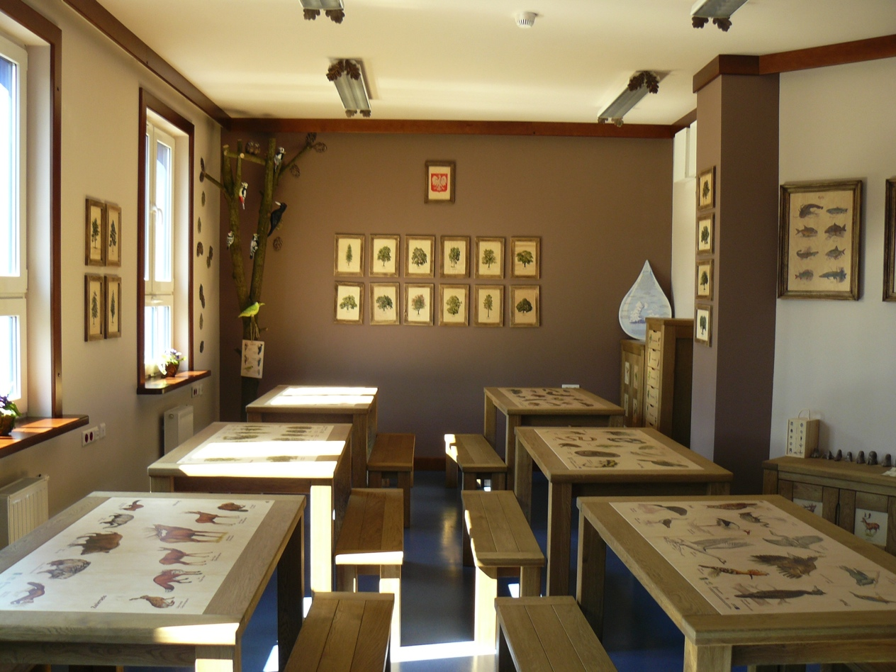
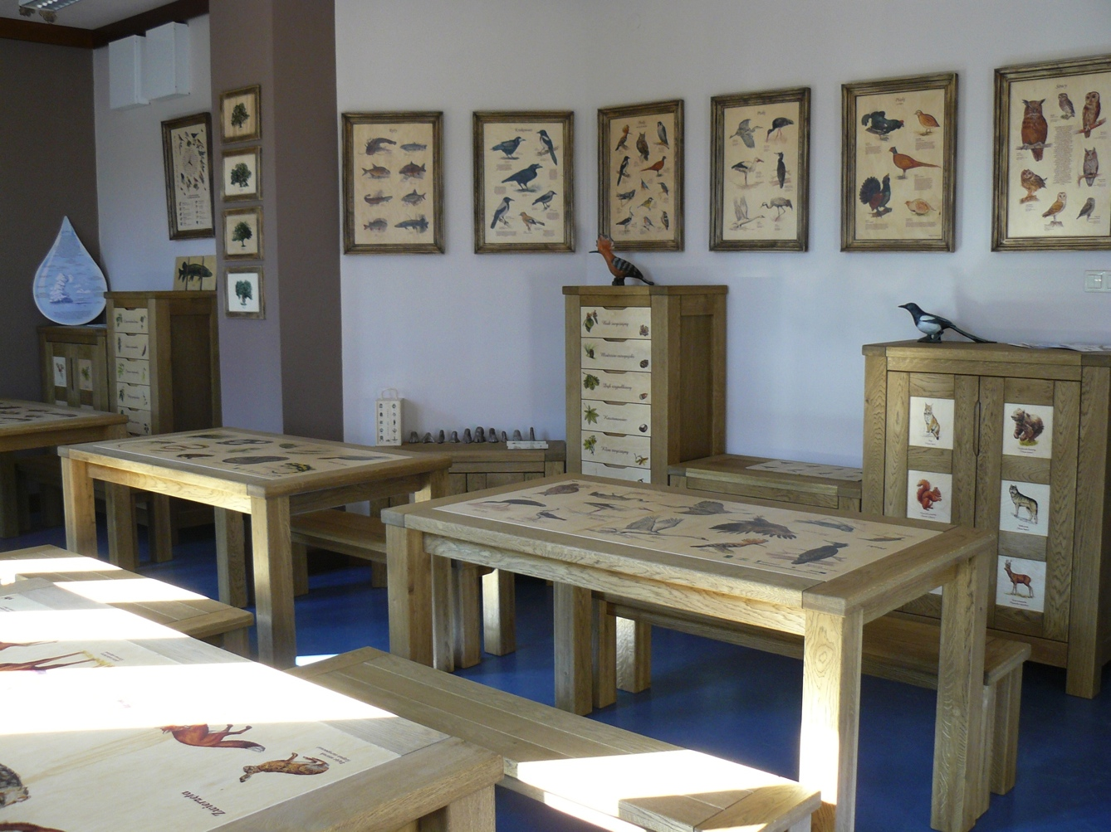
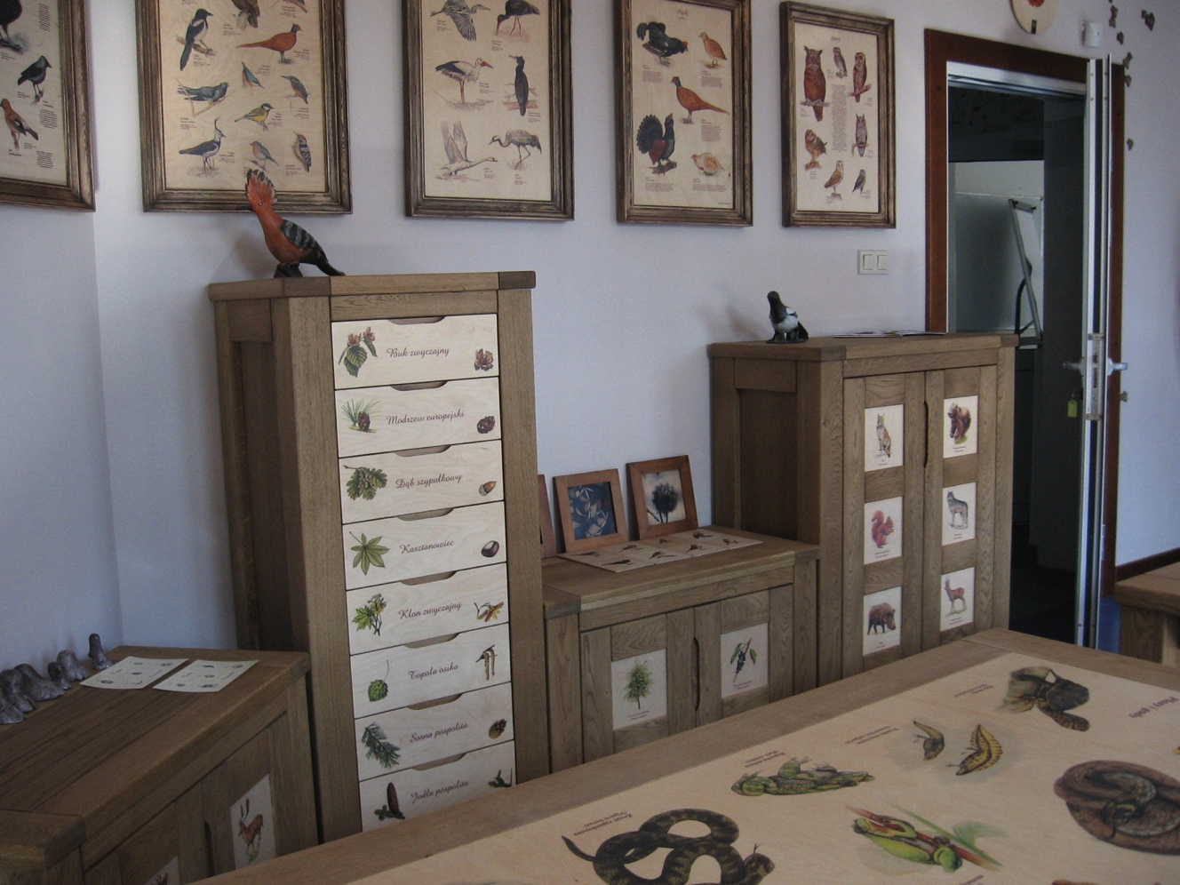
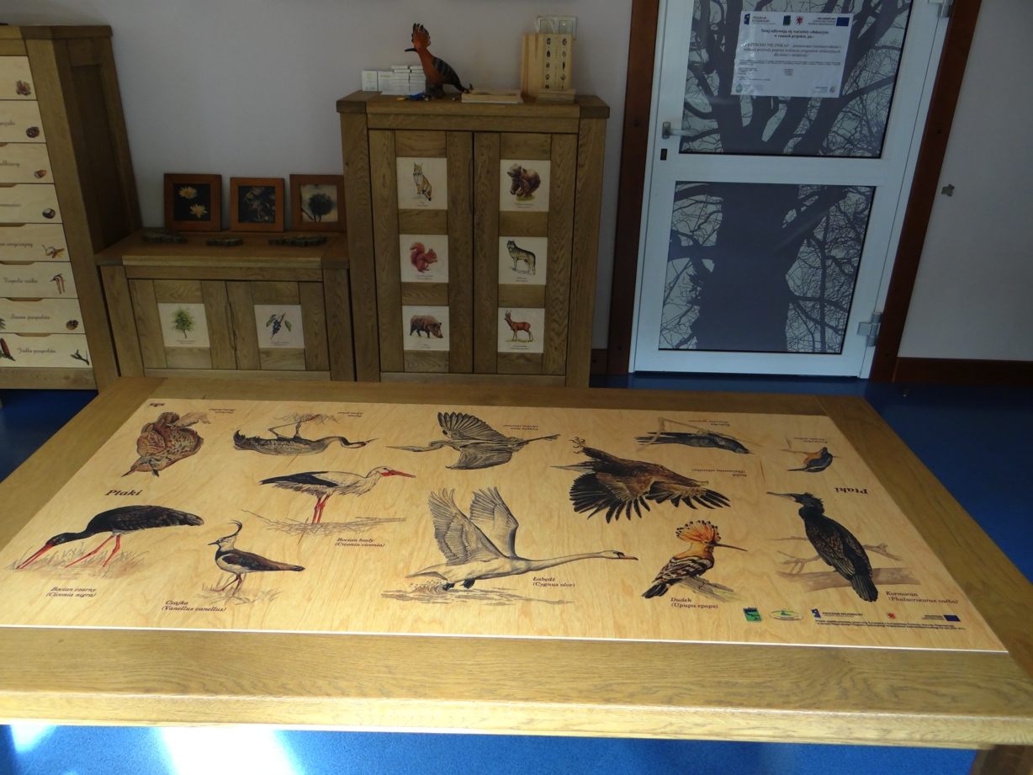
Przykładowy wzór nowej Pracowni Bioróżnorodności na przykładzie Izby Bioróżnorodności utworzonej w Ośrodku Edukacji Ekologicznej w Lipiu

Slide 15
Podsumowanie:
w trakcie całkowitej realizacji projektu zostaną zrealizowane rezultaty projektu w postaci:
warsztaty – 225 sztuk
konferencje – 3 sztuki
konkursy – 2 sztuki
portale – 1 sztuka
mobilne aplikacje internetowe – 1 sztuka
artykuły – 8 sztuk
plakaty – 2 500 sztuk
wydawnictwa – 3 000 sztuk
liczba utworzonych Pracowni Bioróżnorodności – 22 sztuki

Slide 16
Realizacja projektu będzie trwała do kwietnia 2016 r.
Całkowity koszty projektu zgodnie z umową wynosi
3 703 610,00 zł,
w tym:
Dofinansowanie z Mechanizmu Finansowego Europejskiego Obszaru Gospodarczego 2009-2014 3 148 068,50 zł
Wojewódzkiego Funduszu Ochrony Środowiska i Gospodarki Wodnej w Szczecinie (wniosek złożony w kwietniu br) wnioskowana kwota – 518 505,40 zł zł
wkład własny Związku – 55 000,00 zł

Slide 17
Dziękuję za uwagę!
Osoby do kontaktu:
-
Agnieszka Pyrzyńska-Gorzkiewicz
(Koordynator Projektu):
apyrzynska@parseta.org.pl
Iwona Czerniec
(Dyrektor Biura ZMiGDP):
ic@parseta.org.pl

